Slide 1
类和对象
Notes:
面向对象概念、类和对象关系、对象内存体现、成员变量与局部变量、类类型参数、参数传递图解

Slide 2
学习目标
面向对象的概念
类和对象
对象的存储
成员变量和局部变量
类类型参数
参数传递
Notes:
面向对象概念、类和对象关系、对象内存体现、成员变量与局部变量、类类型参数、参数传递图解

Slide 3
面向对象的概念
面向过程
强调功能行为
面向对象
将功能封装进对象，强调具备了功能的对象
JAVA里面，有对象用对象，没有对象，那么就创造对象，用对象，之后还要维护各种对象之间的关系
面向对象的三大特征
封装
继承
多态

Slide 4
面向对象的概念
世界是由什么组成的？
化学家
画家
程序员
面向对象的编程思想力图使计算机语言中对事物的描述与现实世界中该事物的本来面目尽可能的一致。
类(class)和对象(object)是面向对象方法的核心概念。类是对一类事物描述，是抽象的、概念上的定义；对象是实际存在的该类事物的每个个体，因而也称实例(instance)。
万物皆对象

Slide 5
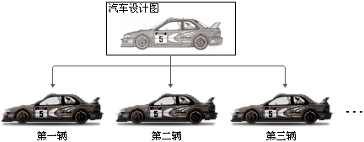
面向对象的概念
如果将对象比作汽车，那么类就是汽车的设计图纸。所以面向对象程序设计的重点是类的设计，而不是对象的设计。
设计类实际上就是设计类的成员
Notes:
航空母舰

Slide 6
类和对象
类是抽象的概念，仅仅是模版。比如“人”类
对象是一个你能看得到、摸得着的具体实体
“人”类都有：姓名、性别、年龄的属性，有说话的方法
张三是一个对象，他的姓名属性的值为：张三，性别属性的值为：男，年龄属性的值为：20。张三会说话
对象叫做类的实例化（Instance）
类不占内存，对象才占内存

Slide 7
类和对象
Java的类用于描述现实生活中的事物
生活中，在车间通过图纸造汽车。JAVA里面通过类创造汽车，过new关键字来创建汽车。
生活中的汽车在马路上面跑。Java中的汽车在内存中跑。
类与对象的关系：类就是对象的描述，对象就是该类的实例。

Slide 8
面向对象的思想概述
类的组成：
Java类
数据1
……
属性
属性
数据n
方法1
方法
……
方法
方法n
Field = 属性 = 成员变量，Method = (成员)方法 = 函数

Slide 9
面向对象的思想概述
Animal
leg
eat move
类
数据(属性)
方法
new Animal()
new Animal()
xb:Animal
leg=4
eat move
xh:Animal
leg=0
eat move
…

Slide 10
类和对象举例
//定义一个类
public class Animal
{
public int legs;
public void eat()
{
System.out.println(“Eating.”);
}
public void move()
{
System.out.println(“Moving.”);
}
}
//声明并创建一个Animal类的对象，将该对象命名为dog
Animal dog = new Animal();
//调用对象dog中的方法
dog.eat();
Animal
+leg:int
+eat():void +move():void

Slide 11
类的定义
public class Animal
{
public int legs;
public void eat(){
System.out.println(“Eating.”);
}
public void move(){
System.out.println(“Moving.”);
}
}
legs是类的属性 ，也叫类成员变量 。
eat,move是方法也叫类的成员函数。

Slide 12
定义类
语法格式：
[< 修饰符>] class < 类名>
{
[<属性>]
[<构造构造函数>]
[<方法>]
｝
说明：修饰符public：类可以被任意访问
类的正文要用{ }括起来
举例：
public class Person{
private int age ; //声明私有变量 age
public void setAge(int i) { //定义公有方法setAge
age = i;
}
}

Slide 13
定义属性
语法格式：
[<修饰符>] 类型 < 属性名> [=初值] ;
说明：修饰符 private: 该属性只能由本类的方法访问。
修饰符 public: 该属性可以被本类以外的方法访问。
类型：任何基本类型，如int、boolean或任何类。
举例：
public class Person{
private int age; //声明private变量 age
public String name =“Jack”; //声明public变量 name
}
属性有时也称为：数据成员(数据)，成员变量(变量)

Slide 14
成员变量 vs 局部变量
相同点：
1.遵循变量声明的格式： 数据类型 变量名
2.都有作用域,（作用范围）--》所在的｛｝内部
不同点：
1.声明的位置的不同 ：成员变量：声明在类里，方法外
局部变量：声明在方法内，方法的形参部分，代码块内
2.成员变量的修饰符有四个：public private protected 缺省
局部变量没有修饰符，与所在的方法修饰符相同。
3.初始化值：一定会有初始化值。
成员变量:如果在声明的时候，不显式的赋值，那么不同数据类型会有不同的默认初始化值。
byte short int long ==>0
float double ==>0.0
char ==>空格
boolean ==>false
引用类型变量==>null
局部变量：一定要显式的赋值。（局部变量没有默认初始化值）
4.二者在内存中存放的位置不同:成员变量存在于堆空间中；局部变量：栈空间中
总结：关于变量的分类：1）按照数据类型的不同：基本数据类型（8种） & 引用数据类型
2）按照声明的位置的不同：成员变量 & 局部变量

Slide 15
成员变量 vs 局部变量
public class Car {
int num;//成员变量
String color;
public void run(){
int num = 11; //局部变量
System.out.println(num+"个轮子的"+color+"色的小汽车，污污污~~");
}
}

Slide 16
定义方法
语法格式：
<修饰符> <返回类型> <方法名>([< 参数表>]) {
[< 语句>]
}
说明： 修饰符：public,private,protected 等。
返回类型：return语句传递返回值。没有返回值：void。
举例：
public class Person{
private int age;
public int getAge() { return age; }
public void setAge(int i) {
age = i;
}
}

Slide 17
对象的创建和使用
使用new+构造方法创建一个新的对象；
对象具有类中定义的属性及方法
使用“对象名.对象成员”的方式访问对象成员（包括属性和方法）；
public class Animal {
public int legs;
public void eat(){
System.out.println(“Eating.”);
}
public viod move(){
System.out.println(“Move.”);
}
}
public class Zoo{
public static void main(String args[]){
Animal dog=new Animal();
dog.legs=4;
System.out.println(dog.legs);
dog.eat();
dog.move();
}
}

Slide 18
对象的产生
class Person
{
int age;
void shout()
{
System.out.println(“Hello, I am “ + age);
}
}
Person p1 = new Person();

Slide 19
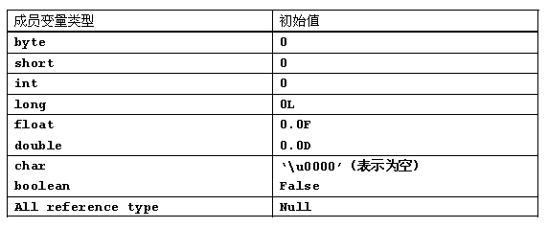
对象的产生
当一个对象被创建时，会对其中各种类型的成员变量自动进行初始化赋值。除了基本数据类型之外都是引用类型。
显示赋值

Slide 20
对象的创建和使用
如果创建了一个类的多个对象，对于类中定义的属性，每个对象都拥有各自的一套副本，且互不干扰。
public class Zoo{
public static void main(String args[]){
Animal dog=new Animal();
Animal fish=new Animal();
dog.legs=4;
fish.legs=0;
System.out.println(dog.legs); //4
System.out.println(fish.legs); //0
fish.legs=2;
System.out.println(dog.legs);
System.out.println(fish.legs);
}
}

Slide 21
对象的创建和使用
public class Zoo{
public static void main(String args[]){
Animal dog=new Animal();
Animal fish=new Animal();
dog.legs=4;
fish.legs=0;
System.out.println(dog.legs);
System.out.println(fish.legs);
fish=dog；
System.out.println(dog.legs);
System.out.println(fish.legs);
}
}

Slide 22
对象的使用
创建新的对象之后,我们就可以使用“ 对象名.对象成员 ”的格式，来访问对象的成员。
class TestPerson
{
public static void main(String[] args)
{
Person p1 = new Person();
Person p2 =new Person();
p1.age = 20;
p1.shout();
p2.shout();
}
}

Slide 23
类和对象
定义 Car 类有 brand和color属性。能够以 Car类为模板，创建一系列小汽车对象

Slide 24
类和对象
public class Car {
String brand;//品牌
String color;//颜色
int length;//车长
int width;//车宽
float emissions;//排量
int price;//价格
public void run(){ System.out.println("小汽车，555~~");
}
}
public class CarDemo {
public static void main(String[] args) {
Car mycar2 = new Car();
mycar2.brand ="兰博基尼";
mycar2.color = "黑色";
mycar2.length=4780;
mycar2.width=2030;
mycar2.emissions= 6.5f;
mycar2.price=730000; mycar2.run();
}
}

Slide 25
对象的存储
Car mycar1 = new Car();
Car mycar2 = new Car();
Car mycar2 = new Car();
mycar2.brand ="兰博基尼";
mycar2.color = "黑色";
mycar2.length=4780;
mycar2.width=2030;
mycar2.emissions= 6.5f;
mycar2.price=730000;
mycar2.run();

Slide 26
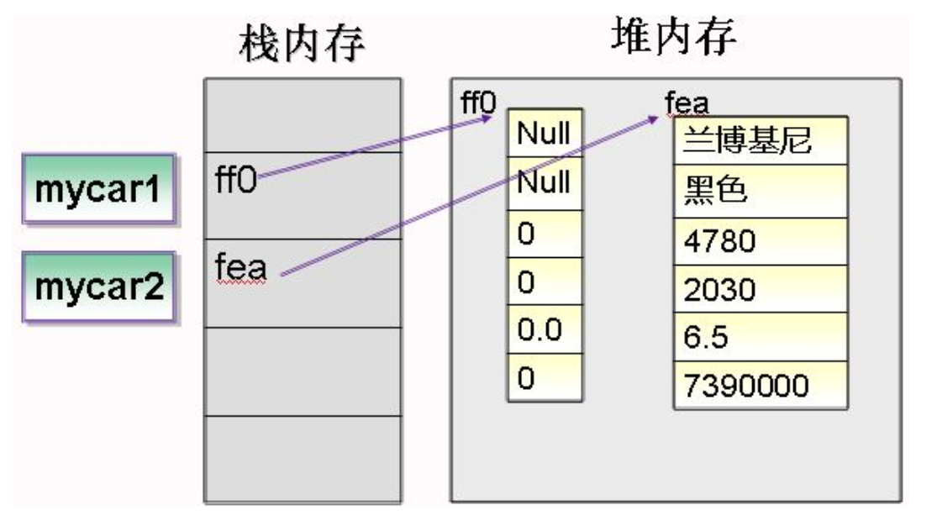
对象的存储

Slide 27
类类型参数
public static void main(String[] args) {
//类类型的变量指向对象。
CarFactory cf = new CarFactory();
Car c1 = new Car();
Car c2 = new Car();
cf.show(c1);
cf.show(c2);
}

Slide 28
参数传递
基本类型传值，引用类型传地址
按值传递意味着当将一个参数传递给一个函数时，函数接收的是原始值的一个副本。因此，如果函数修改了该参数，仅改变副本，而原始值保持不变。
按引用传递意味着当将一个参数传递给一个函数时，函数接收的是原始值的内存地址，而不是值的副本。因此，如果函数修改了该参数，调用代码中的原始值也随之改变。

Slide 29
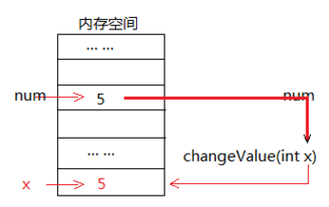
参数传递
基本类型传值
... ...
//定义了一个改变参数值的函数public static void changeValue(int x)
{x = x *2;}... ...
//调用该函数int num = 5;
System.out.println(num);
changeValue(num);
System.out.println(num);
... ...

Slide 30
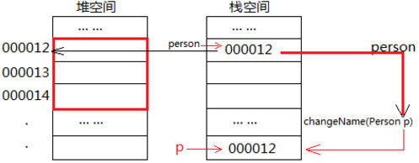
参数传递
对象类型传地址
//定义一个改变对象属性的方法
public static void changeName(Person p) {
p.name = "Rose"; }
public static void main(String[] args) {
//定义一个Person对象，person是这个对象的引用
Person person = new Person();
System.out.println(person.name);
//调用changeName(Person p)方法
changeName(person);
System.out.println(person.name);
}

Slide 31
练习
1.创建一个Person类，其定义如下：
Person
+name:String +age:int +sex:int
+study():void +showAge():void +addAge(int i):void
要求：(1)创建Person类的对象，设置该对象的name、age和sex属性，调用study方法，输出字符串“studying”，调用showAge()方法显示age值，调用addAge(i)方法给对象的age属性值增加 i 岁。
(2)创建第二个对象，执行上述操作，体会同一个类的不同对象之间的关系。
+ 表示修饰符为 public
2. 利用面向对象的编程方法，设计类Circle计算圆的面积。

Slide 32
Thank you

